Slide 1


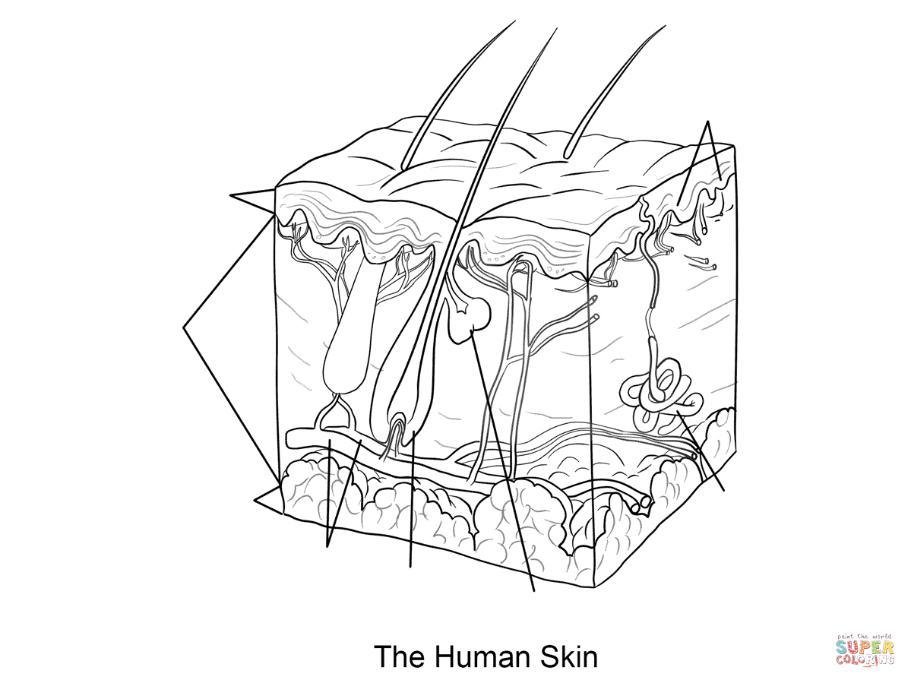


Organos de los sentidos
Son 5
Los ojos cuyo sentido es la vista nos permite ver todo lo que nos rodea como forma,color y tamaño de los objetos.
La nariz cuyo sentido es el olfato y nos permite percibir olores agradables y desgradables.
La oreja, cuyo sentido es el oído y nos permite escuchar los ruidos generados en la naturaleza.
La boca cuyo sentido es la lengua y nos permite diferenciar los sabores, dulce, salado, acido y amargo
El tacto, cuyo sentido es la piel y nos permite sentir las sensaciones como calor y frio.

